Slide 1
iPadのがめんを
プロジェクタにうつすために
（はじめてのせってい）
あいぷろじぇくしょん
iProjection

Slide 2
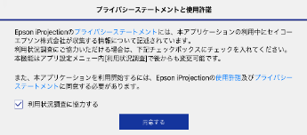
あいぷろじぇくしょん
iProjectionをつかうために
自分の教室のプロジェクタを登録しましょう
iProjectinをつかう 【せってい】
あいぷろじぇくしょん
じぶん きょうしつ
とうろく
iProjectionアプリをタップしましょう
プライバシーのメッセージは 「同意する」をタップしましょう
どうい

Slide 3
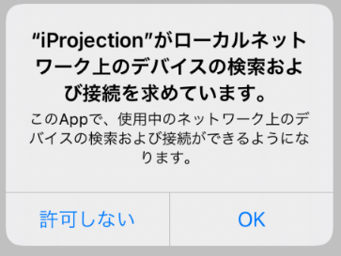
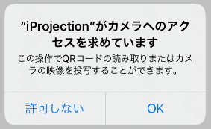
メッセージの かくにん
せつぞく
接続のメッセージは「OK」を
タップしましょう
カメラのメッセージは「OK」を
タップしましょう

Slide 4
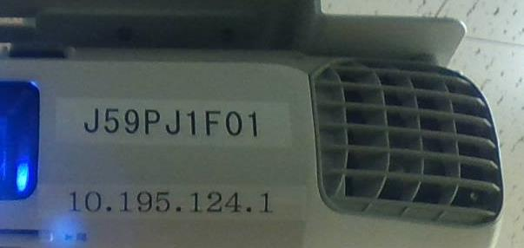
IPアドレスの かくにん
プロジェクタのIPアドレスがはってあります
（教室ごとにちがいます）
きょうしつ
10.123.123.1
黒板に書いてあるIPアドレスを確認しましょう
こくばん か
かくにん

Slide 5
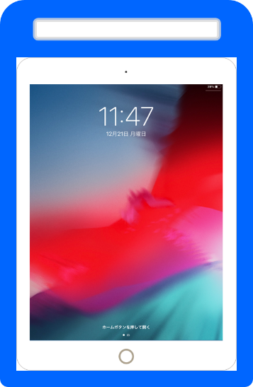
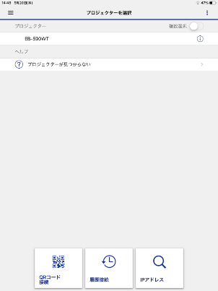
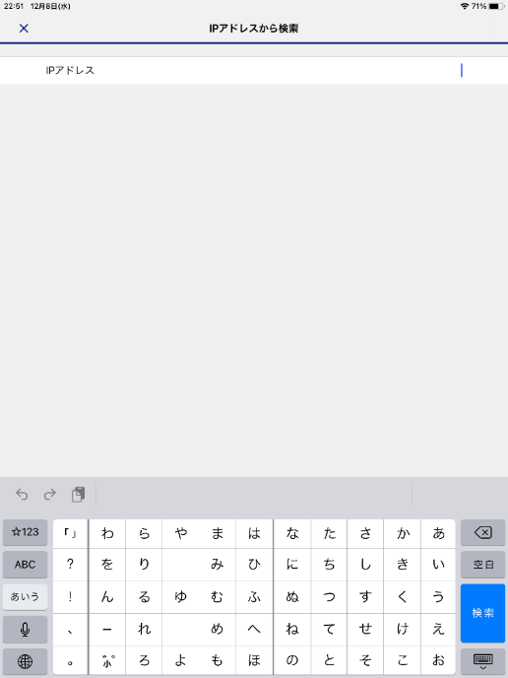
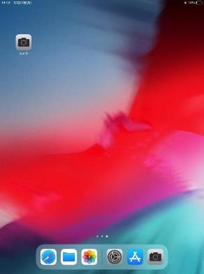
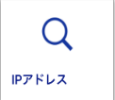
IPアドレスの とうろく
｜
カーソル「｜」がでて 下にキーボードがでます
IPアドレスのボタンを
タップしましょう

Slide 6
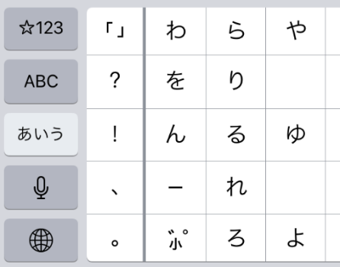
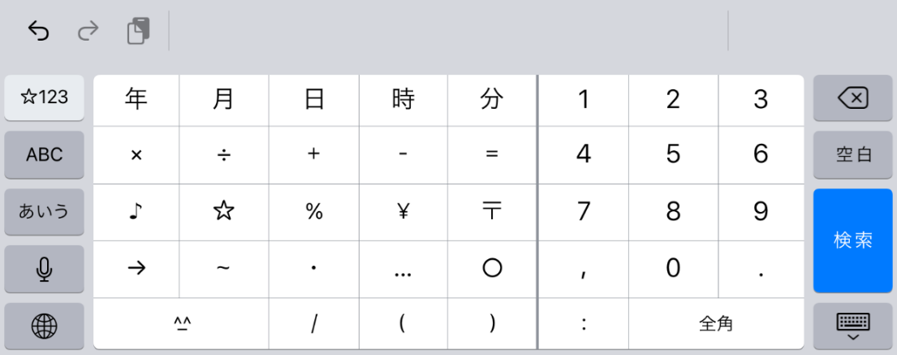
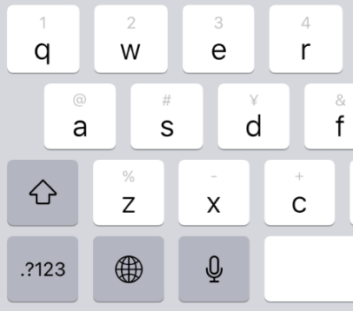
にゅうりょく
キーボードからIPアドレスを入力
① すうじをだしましょう
②
あいうえお
がでているひとは
☆１２３をタップ
IPアドレスをにゅうりょく
すうじ
けしごむ
ABCがでているひとは
🌎をなんかいかタップ
すうじやドットをタップして
IPアドレスをいれましょう
．ドット

Slide 7
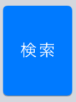
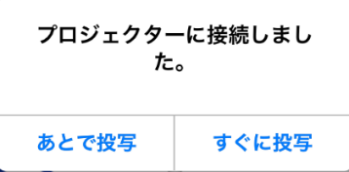
プロジェクタと せつぞく
IPアドレスをかくにんしたら
をおしましょう
IPアドレスは こくばんと おなじですか？
このメッセージが表示されたら
準備完了です
じゅんびかんりょう

Slide 8
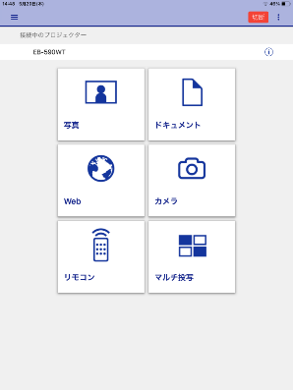
せってい かんりょう
とうしゃ
メッセージは「あとで投写」を
タップしましょう
iProjectionの
はじめのがめんに
もどります

Slide 9
「iProjection」のおわりかた
赤いボタンをタップ
あか

Slide 10
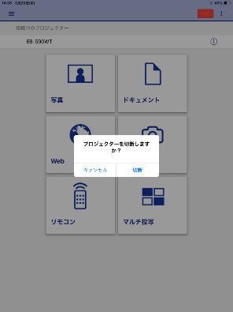
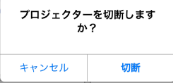
「iProjection」のおわりかた
切断をタップ
せつだん

